Slide 1
PyGame - Crtanje pravougaonika, kvadrata i mnogouglova

Slide 2
Plan rada
Uvod u Pygame i instalacija
Koordinatni sistem i crtanje duži
Crtanje pravougaonika, kvadrata i mnogouglova
Crtanje krugova, elipsi i lukova
Struktura Pygame programa, podešavanje boja i generisanje slučajnih vrednosti
Prikaz slike i ispisivanje teksta u Pygame-u
7. Crtanje grafike korištenjem petlji i kombinovanje raznih geometrijskih oblika
8. Animacije i simulacije
9. Jednostavne igrice
10. Reagovanje na događaje sa miša ili tastature
11. Jednostavne igrice
12. Jednostavne igrice

Slide 3
Domaći zadatak – ispisati ime sa pauzama u prikazivanju slova
import pygame
pygame.init()
prozor=pygame.display.set_mode((200,200))
# slovo S
prozor.fill(pygame.Color("white"))
pygame.draw.line(prozor,pygame.Color("red"),(50,20),(50,100),5)
pygame.draw.line(prozor,pygame.Color("red"),(50,20),(150,20),5)
pygame.draw.line(prozor,pygame.Color("red"),(50,100),(150,100),5)
pygame.draw.line(prozor,pygame.Color("red"),(150,100),(150,180),5)
pygame.draw.line(prozor,pygame.Color("red"),(50,180),(150,180),5)
pygame.display.update()
pygame.time.wait(3000)
#slovo E
prozor.fill(pygame.Color("white"))
pygame.draw.line(prozor,pygame.Color("green"),(50,20),(50,180),5)
pygame.draw.line(prozor,pygame.Color("green"),(50,20),(150,20),5)
pygame.draw.line(prozor,pygame.Color("green"),(50,100),(150,100),5)
pygame.draw.line(prozor,pygame.Color("green"),(50,180),(150,180),5)
pygame.display.update()
pygame.time.wait(3000)
# slovo A
prozor.fill(pygame.Color("white"))
pygame.draw.line(prozor,pygame.Color("blue"),(100,20),(20,180),5)
pygame.draw.line(prozor,pygame.Color("blue"),(100,20),(180,180),5)
pygame.draw.line(prozor,pygame.Color("blue"),(50,110),(150,110),5)
pygame.display.update()
pygame.time.wait(3000)
# slovo D
prozor.fill(pygame.Color("white"))
pygame.draw.line(prozor,pygame.Color("grey"),(50,20),(50,180),5) #vertikala
pygame.draw.line(prozor,pygame.Color("grey"),(50,20),(130,20),5) #gornja ravna
pygame.draw.line(prozor,pygame.Color("grey"),(130,20),(180,100),5) #gornja kosa
pygame.draw.line(prozor,pygame.Color("grey"),(130,180),(180,100),5) #donja kosa
pygame.draw.line(prozor,pygame.Color("grey"),(50,180),(130,180),5) #donja ravna
pygame.display.update()
pygame.time.wait(5000)
pygame.quit()

Slide 4
Pydroid – aplikacija u androidu za python i pygame
Preuzima se sa play prodavnice
Samo početni deo python/pyagame programa se razlikuje

Slide 5
Primer u Pydroid-u
import pygame_sdl2
pygame_sdl2.import_as_pygame()
import sys
import pygame
from pygame.locals import*
pygame.init()
prozor=pygame.display.set_mode((720,1480))
while True:
prozor.fill((0,255,0))
pygame.draw.line(prozor,pygame.Color("red"),(0,0),(720,1480),3)
pygame.draw.line(prozor,pygame.Color("red"),(720,0),(0,1480),3)
pygame.draw.rect(prozor, pygame.Color("red"),(50,50,300,300),5)
pygame.display.update()

Slide 6
Komande za instalaciju PyGame
pip3 install pygame
py -3 -m pip install pygame
py -m pip install pygame

Slide 7
Šta je PIP?
PIP je softverski menadžer za instalaciju Python paketa(biblioteka)
kao npr. PyGame
Naredba
pip –version
proverava verziju pip
Naredba
pip list
izlistava sve pip pakete tj, biblioteke instalirane na vašem računaru

Slide 8
Naredbe u PyGame-u
NAREDBA | OBJAŠNJENJE
import pygame | Importuje tj. uvozi biblioteku pygame u program
pygame.init() | Inicijalizuje biblioteku
prozor=pygame.display.set_mode((200,200)) | Prikazuje prozor sa dimenzijama 200x200piksela
pygame.display.set_caption("NASLOV PROZORA") | Upisuje u title bar (traku naslova)
prozor.fill(pygame.Color(“white”)) | Boji prozor u datoj boji
pygame.draw.line() | Crta duž
pygame.display.update() | osvežavanje prozora i prikazivanje novog sadržaja
pygame.time.wait(5000) | Pauzira program na 5 sekundi
pygame.quit() | Isključivanje biblioteke

Slide 9
KORACI U REALIZACIJI PROGRAMA
1. INICIJALIZACIJA BIBLIOTEKE PyGame
2. OTVARANJE PROZORA, PODEŠAVANJE DIMENZIJA I NASLOVA
3. ISCRTAVANJE NEKOG SADRZAJA U PROZORU
4. PAUZIRANJE I CEKANJE NA DOGADJAJ SA MISA ILI TASTATURE
5. ZATVARANJE PROGRAMA

Slide 10
PRIMER PROGRAMA
# 1 INICIJALIZACIJA BIBLIOTEKE PyGame
import pygame
pygame.init()
# 2 OTVARANJE PROZORA, DIMENZIJE I NASLOV
prozor=pygame.display.set_mode((500,500))
pygame.display.set_caption("NASLOV PROZORA")
# 3 ISCRTAVANJE NEKOG SADRZAJA U PROZORU
prozor.fill(pygame.Color("white"))
pygame.draw.line(prozor,pygame.Color("red"),(50,50),(450,450),3)
pygame.display.update()
# 4 PAUZIRANJE I CEKANJE NA DOGADJAJ SA MISA ILI TASTATURE
while pygame.event.wait().type != pygame.QUIT:
pass
# 5 ZATVARANJE PROGRAMA
pygame.quit()

Slide 11
PRAVOUGLI KOORDINATNI SISTEM
Položaj svih objekata u PyGame prozoru (tačke, duži, kvadrati, pravougaonici, krugovi itd.) određuje se koordinatama tog objekta u koordinatnom sistemu.
U matematici se koristi pravougli koordinatni sistem, koji ima 4 kvadranta

Slide 12
PyGame KOORDINATNI SISTEM
U PyGame prozoru koordinatni sistem je malo drugačiji od pravouglog koordinatnog sistema
Merna jedinica je 1 piksel a položaj svake tačke je određen uređenim parom koordinata (x,y)
U gornjem levom uglu PyGame prozora je tačka (0,0)
Koordinata x raste kada se pomeramo u desno
Koordinata y raste kada se pomeramo na dole

Slide 13
Koordinatni sistem
Pravougli (Dekartov) koordinatni sistem
Koordinatni system
u PyGame-u

Slide 14
Neke od naredbi
crtanje linije:
pygame.draw.line(prozor, pygame.Color("red"),(50,50),(450,450),3)
crtanje pravougaonika:
pygame.draw.rect(prozor,pygame.Color("blue"),(10,10,200,200),5)
crtanje mnogougla:
pygame.draw.polygon(prozor, pygame.Color(“red”),temena)
crtanje kruga:
pygame.draw.circle(prozor,pygame.Color("blue"),(krug_c_x,krug_c_y),50,3)
crtanje elipse:
pygame.draw.elipse(prozor,pygame.Color("blue"),(krug_c_x,krug_c_y),50,3)

Slide 15
NAREDBA ZA CRTANJE PRAVOUGAONIKA
Koordinate x i y gornjeg levog temena pravougaonika
pygame.draw.rect(prozor, pygame.Color("black"), (20, 20, 260, 160), 5)
Debljina linije
Visina pravougaonika u pikselima
Boja kojom se crta
Prozor u kom se crta pravougaonik
Širina pravougaonika u pikselima

Slide 16
Primer pravougaonika(nepopunjen)
import pygame
pygame.init()
prozor = pygame.display.set_mode((400, 400))
prozor.fill(pygame.Color("red"))
pygame.display.set_caption("CRTAMO PRAVOUGAONIK")
pygame.draw.rect(prozor, pygame.Color("black"), (20, 20, 260, 160), 5)
pygame.display.update()
pygame.time.wait(3000)
pygame.quit()

Slide 17
Primer pravougaonika(popunjen)
import pygame
pygame.init()
prozor = pygame.display.set_mode((400, 400))
prozor.fill(pygame.Color("red"))
pygame.display.set_caption("CRTAMO PRAVOUGAONIK")
pygame.draw.rect(prozor, pygame.Color("blue"), (20, 20, 260, 160))
pygame.display.update()
while pygame.event.wait().type != pygame.QUIT:
pass
#pygame.time.wait(10000)
pygame.quit()

Slide 18
NAREDBA ZA CRTANJE KVADRATA
Koordinate x i y gornjeg levog temena kvadrata
pygame.draw.rect(prozor, pygame.Color("black"), (20, 20, 100, 100), 5)
Debljina linije
Visina kvadrata u pikselima
Boja kojom se crta
Prozor u kom se crta kvadrat
Širina kvadrata u pikselima

Slide 19
Primer kvadrata (nepopunjen)
import pygame
pygame.init()
prozor = pygame.display.set_mode((400, 400))
prozor.fill(pygame.Color("red"))
pygame.display.set_caption("CRTAMO PRAVOUGAONIK")
pygame.draw.rect(prozor, pygame.Color("black"), (20, 20, 200, 200), 5)
pygame.display.update()
while pygame.event.wait().type!=pygame.QUIT:
pass
#pygame.time.wait(3000)
pygame.quit()

Slide 20
NAREDBA ZA CRTANJE MNOGOUGLA
temena=[(50,250),(250,50),(450,250),(250,450)]
pygame.draw.polygon(prozor,pygame.Color("red"), temena ,3)
Debljina linije
Boja kojom se crta
Prozor u kom se crta mnogougao
Lista sa koordinatam temena mnogougla

Slide 21
Primer mnogougla
# 1 INICIJALIZACIJA BIBLIOTEKE PyGame
import pygame
pygame.init()
# 2 OTVARANJE PROZORA, DIMENZIJE I NASLOV
prozor_programa=pygame.display.set_mode((500,500))
pygame.display.set_caption("CRTAMO POLIGON")
# 3 ISCRTAVANJE NEKOG SADRZAJA U PROZORU
temena=[(50,250),(250,50),(450,250),(250,450)]
prozor_programa.fill(pygame.Color("white"))
pygame.draw.polygon(prozor_programa,pygame.Color("red"),temena,3)
pygame.display.update()
pygame.time.wait(5000)
# 4 ZATVARANJE PROGRAMA
pygame.quit()

Slide 22
Zadatak br. 1:
U PyGame prozoru nacrtati tortu sa 3 sprata

Slide 23
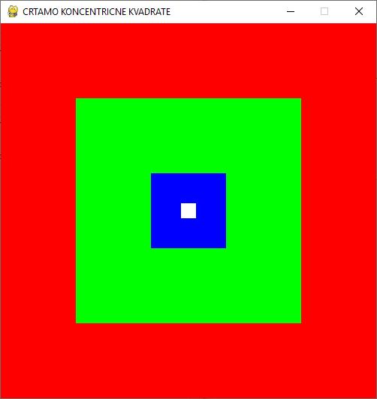
Zadatak br. 2
U PyGame prozoru nacrtati koncentrične kvadrate

Slide 24
Zadatak br. 3: U PyGame prozoru nacrtati trougao
import pygame
pygame.init()
prozor = pygame.display.set_mode((500, 500))
prozor.fill(pygame.Color("red"))
pygame.display.set_caption("CRTAMO TROUGAO")
temena=[(250,100),(0,400),(500,400)]
pygame.draw.polygon(prozor, pygame.Color("blue"),temena)
pygame.display.update()
while pygame.event.wait().type != pygame.QUIT:
pass
#pygame.time.wait(10000)
pygame.quit()

Slide 25
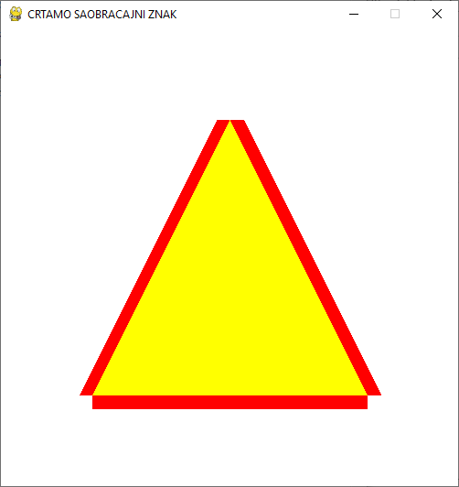
Zadatak br. 4
U PyGame prozoru nacrtati saobraćajni znak ukrštanje sa putem sa pravom prvenstva prolaza

Slide 26
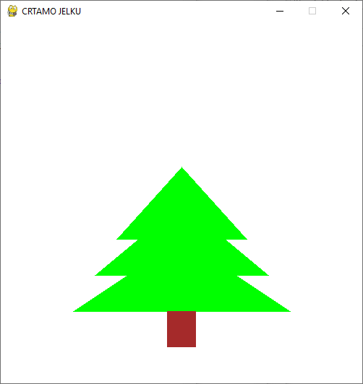
Zadatak br. 5
U PyGame prozoru nacrtati jelku sa stablom.
temena1=[(100,400),(400,400),(250,300)]
pygame.draw.polygon(prozor, pygame.Color("green"),temena1)
temena2=[(130,350),(370,350),(250,250)]
pygame.draw.polygon(prozor, pygame.Color("green"),temena2)
temena3=[(160,300),(340,300),(250,200)]
pygame.draw.polygon(prozor, pygame.Color("green"),temena3)

Slide 27
Zadatak br. 2
U PyGame prozoru nacrtati šestougao

